Slide 1
算法设计与分析
Computer Algorithm Design & Analysis
王多强
dqwang@mail.hust.edu.cn
Notes:
先简要回顾一下上节课的内容，上节课我们主要讲了两件事，首先讲了算法的重要性，我们为什么特地要学算法，虽然只要接触过编程的人，或多或少都实现过算法了，但这种野路子搞出来的算法和系统学过的还是不一样的，当时我们举了个求最大公约数的例子，可以很粗鄙地从零遍历到小数地平方根，也可以优雅地用辗转相除和更相减损术，即便对于没学过数论，想不到这种做法，但对于一个学过算法的人，将这两种算法都放到他面前时，也能自己分析一下，然后知道孰优孰劣
之后我们通过一个简单的排序算法——插入排序，带出了算法分析的一些基本概念，包括利用循环不变式证明算法的正确性，以及分析算法的时间复杂度，就是统计一下算法伪代码里每条语句被执行的次数，主要就是理清楚算法里有几个循环体，每个循环体是几重循环，插入排序算法外层是个for循环，for循环里有个while循环，在输入数组顺序的情况下，关于数组长度n是线性的，在输入逆序的情况下，关于n是二次的

Slide 2
Chapter 3
Growth of Functions
函数的增长
Notes:
这次课我们讲一讲函数的增长

Slide 3
本章研究算法的渐进效率，给出算法运行时间随问题规模的变化关系，给出时间/空间复杂度限界函数的定义，引入渐进记号。

Slide 4
3.1 限界函数的定义
算法时间复杂度的限界函数常用的有三个：
上界函数、下界函数、渐进紧确界函数。
对应的渐进记号： O Ω Θ
定义如下：
记：算法的实际执行时间为f(n)，分析所得的限界函数为g(n)
其中， n ：问题规模的某种测度。
f(n)：是与机器及语言有关的量。
g(n)：是事前分析的结果，一个形式简单的函数，与频率计数有关、
而与机器及语言无关。
Notes:
三个都是希腊字母
Ο ο Omicron
Ω ω Omega，小omega一般表示角频率
Θ θ Theta

Slide 5
1. 上界，O记号
O(g(n))表示以下函数的集合：
若f(n)和g(n)满足以上关系，则记为f(n)∈Ο(g(n))，表示f(n)是集合Ο(g(n))的成员。并通常记作
f(n)=Ο(g(n))
含义：
f(n)=Ο(g(n))表示如果算法用n值不变的同一类数据（规模相等，性质相同）在某台机器上运行，所用的时间总小于|g(n)|的一个常数倍。

Slide 6
O记号给出的是渐进上界，称为上界函数（upper bound）
上界函数代表了算法最坏情况下的时间复杂度。
在确定上界函数时，应试图找阶最小的g(n)作为f(n)的上界函数——紧确上界(tight upper bound )。
  如：若：3n+2=O(n²) 则是松散的界限；
  而：3n+2=O(n) 就是紧确的界限。

Slide 7

2. 下界，Ω记号
Ω(g(n))表示以下函数的集合：
若f(n)和g(n)满足以上关系，则记为f(n)∈Ω(g(n))，表示f(n)是集合Ω(g(n))的成员。并通常记作
f(n)=Ω(g(n))。
含义：
f(n)=Ω(g(n))表示如果算法用n值不变的同一类数据在某台机器上运行，所用的时间总不小于|g(n)|的一个常数倍。
Notes:
有上界，对称的，就会有下界

Slide 8
Ω记号给出一个渐进下界，称为下界函数（lower bound）。
在确定下界函数时，应试图找出数量级最大的g(n)作为f(n)的下界函数——紧确下界。

Slide 9


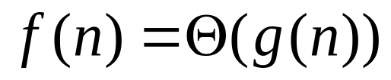
3. 渐进紧确界，Θ记号：
Θ(g(n))表示以下函数的集合：
若f(n)和g(n)满足以上关系，记为： ，表示f(n)是Θ(g(n))的一员。通常记为：
含义：
f(n)=Θ(g(n))表示如果算法用n值不变的同一类数据在某台机器上运行，所用的时间既不小于|g(n)|的一个常数倍，也不大于|g(n)|的一个常数倍，亦即g 既是f 的下界，也是f 的上界。

Slide 10
Θ记号给出的是渐进紧确界(asymptotically tight bound )
  从时间复杂度的角度看， 表示是算法在最好和最坏情况下的计算时间就一个常数因子范围内而言是相同的，可看作：
  既有 f(n) = Ω(g(n))，又有f(n) = Ο(g(n))

Slide 11
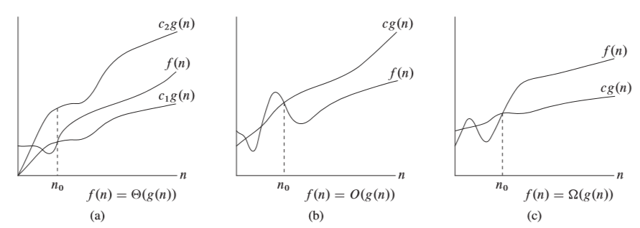
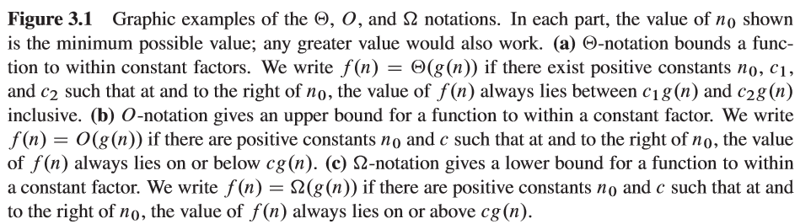
Notes:
上节课我们讲了如何刻画函数的增长，引入了三个记号
这三个记号的定义非常像我们微积分一开始学的那个极限定义，对任意xxx，存在xxx，当时你们数学老师肯定也是要你们不要偷懒吧，碰到题目，先把定义写出来，之后基本就好做了

Slide 12


例：证明 n²/2-3n= Θ(n²)
分析：根据Θ的定义，仅需确定正常数c₁, c₂, and n₀ 以使得对所有的n≥n₀，有：
解：两边同除n²得：
只要c₁ ≤1/14, c₂ ≥1/2, 且n₀ ≥ 7,不等式即成立。
所以，这里取：c₁ =1/14, c₂ =1/2, and n₀ = 7, 即得证：
n²/2-3n= Θ(n²) 。 █
注：还有其它常量可选，但根据定义，只要存在一组选择（如上述的c₁, c₂, 和 n₀）即得证。
Notes:
可以画一下 1/2 - 3/n 的函数图像

Slide 13
再如：证明 6n³ ≠ Θ(n²)
采用反证法：假设6n³ = Θ(n²)
则存在c₂和n₀，使得对所有的n≥n₀，有：6n³≤c₂n²。
两边同除n²得： n≤c₂/6，
而c₂是常量，所以对任意大的n，该式不可能成立。
所以假设不成立。 █

Slide 14
关于渐进记号的进一步说明：
（1）f(n)=O(g(n)) 不能写成 g(n)=O(f(n))，Ω相同。
f(n)与g(n)并不等价，这里的等号不是通常相等的含义。
（2）关于Θ(1)（O(1)、Ω(1)有类似的含义）
  因为任意常量都可看做是一个0阶多项式，所以可以把任意常量函数表示成Θ(n⁰)或Θ(1)。
  通常用Θ(1)表示具有常量计算时间的复杂度，即算法的执行时间为一个固定量，与问题的规模n没关系。
  注：Θ(1)有“轻微活用”的意思，因为该表达式没有指出是什么量趋于无穷
  （见P27的说明）

Slide 15

（3）等式和不等式中的渐进记号
类似以下的表达式：
当渐进记号出现在某个公式中，该如何理解？如上式的Θ(n)
  将其解释为代表我们不关注名称的匿名函数，用以消除表达式中一些无关紧要的细节。
    这些细节存在但不被特别关注，分析时还是只对T(n)的渐进行为感兴趣。渐进记号仅代表低阶项部分，在实际化简的过程中，要根据需要予以“具体化”，然后再进行化简处理。
    详见P28~29
Notes:
也就是存在一个函数 f in Theta(n)，使得

Slide 16
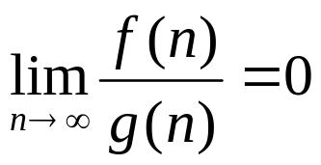
4. o,ω记号
O、Ω给出的渐进上界或下界可能是也可能不是渐进紧确的。这里引入o,ω记号专门用来表示一种非渐进紧确的上界或下界。
o记号：对任意正常数c，存在常数n₀＞0，使对所有的n≥n₀，
有|f(n)| ≤ c|g(n)|，则记作：f(n) = o(g(n))。
含义：在o表示中，当n趋于无穷时，f(n)相对于g(n)来说变得微不足道了，即
例：2n = o(n²)，但2n≠o(n)、 2n²≠o(n²)
Notes:
2n = o(n²)，2n<= cn^2，2<=cn，对任意c，取n>=2/c即可
2n≠o(n)成立的本质是不存在最小的正数，否则将2换成最小的正数即可

Slide 17
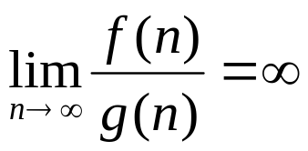
ω记号：对任意正常数c，存在常数n₀＞0，使对所有的n≥n₀，
有c|g(n)|≤|f(n)| ，则记作：f(n) = ω(g(n))。
含义：在ω表示中，当n趋于无穷时，f(n)相对于g(n)来说变得任意大了，即
例：n²/2 = ω(n)，但n/2≠ω(n)、n²/2≠ω(n²)

Slide 18
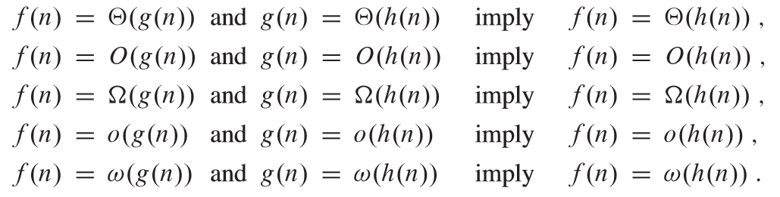
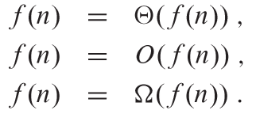

3.2 限界函数的性质
① 传递性（Transitivity）：
② 自反性（Reflexivity）：
③ 对称性（Symmetry）：
④ 转置对称性（Transpose Symmetry）：
仅从函数的数学定义理解其含义
Notes:
这里在黑板上证一下

Slide 19
3.3 相关定理
定理1.1（多项式定理）若A(n)=a_{m}n^{m}+…+a₁n+a₀是一个n的m次多
项式，则有 A(n) = Ο(n^{m})
即：变量n的固定阶数为m的多项式，与此多项式的最高阶n^{m} 同阶。
证明：取n₀=1,当n≥n₀时，有
|A(n)|≤|a_{m}|n^{m}+…+|a₁|n+|a₀|
＝(|a_{m}|+|a_{m-1}|/n+…+|a₀|/n^{m}) n^{m}
≤(|a_{m}|+|a_{m-1}|+…+|a₀|) n^{m}
令c= |a_{m}|+|a_{m-1}|+…+|a₀|，即有|A(n)|≤ cn^{m} 。 证毕。
Notes:
多项式只需要看最高次项，就像大家以前学微积分时，多项式的无穷大无穷小只许看首次项
第一个不等号是根据绝对值三角不等式
第二个不等号放缩是为了凑出正常数c

Slide 20



例：考虑二次函数f(n)=an²+bn+c，其中a、b、c为常量且a＞0。
根据上述思路，去掉低阶项并忽略常系数后即得：
f(n)= Θ(n²)
对比形式化证明：
取常量：c₁=a/4，c₂=7a/4，
可以证明对所有的n≥n₀，有:
▄
一般而言，对任意多项式 ，其中a_{i}为常数且a_{d}>0，都有
Notes:
下界是明显的，所以直接有Theta
下面这个形式化证明上黑板

Slide 21
用于估算复杂性（函数阶的大小）的定理
[定理1.2] 对于任意正实数x 和ε ，有下面的不等式：
1) 存在某个n₀ ,使得对于任何n≥n₀,有(log n)^{x} < (log n)^{x+ε}
2) 存在某个n₀ ,使得对于任何n≥n₀，有n^{x} < n^{x+ε} 。
3) 存在某个n₀ ,使得对于任何n≥n₀，有(log n)^{x} < n。
4) 存在某个n₀ ,使得对于任何n≥n₀，有n^{x} < 2^{n}。
5) 对任意实数y ,存在某个n₀，使得对于任何n≥n₀， 有
n^{x} (log n)^{y} < n^{x+ε}
Notes:
挨个看
1、2先约分
3是说对数函数干不过多项式函数
4是说多项式函数干不过指数函数
5先约分

Slide 22
例:
根据定理1.2，很容易得出：
n³ + n²log n = O(n³ ) ；
n⁴ + n^{2.5}log²⁰ n = O(n⁴ )；
2^{n}n⁴log³ n＋2^{n}n⁵/log³n = O(2^{n}n⁵ )。

Slide 23
定理1.3：设d(n)、e(n)、f(n)和g(n)是将非负整数映射到非负实数的函数，则
(1) 如果d(n)是O(f(n))，那么对于任何常数a>0，ad(n)是O(f(n))；
(2) 如果d(n)是O(f(n))， e(n)是O(g(n))，那么d(n)+e(n)是
O(f(n)+g(n)) ；
(3) 如果d(n)是O(f(n))， e(n)是O(g(n))，那么d(n)e(n)是
O(f(n)g(n)) ；
(4)对于任意固定的x>0和a>1，n^{x}是O(a^{n})；
(5)对于任意固定的x>0，logn^{x}是O(logn)；
(6)对于任意固定的常数x>0和y>0，log^{x}n是O(n^{y})；
Notes:
视时间上黑板

Slide 24
例：2n³+4n²logn=O(n³)
证明：logn = O(n) 规则6
4n²logn = O(4n³) 规则3
2n³+4n²logn = O(2n³+4n³) 规则2
2n³+4n³ = O(n³) 规则1
所以，2n³+4n²logn = O(n³)

Slide 25
算法时间复杂度的分类
根据上界函数的特性，可以将算法分为：多项式时间算法和指数时间算法。
多项式时间算法：可用多项式函数对计算时间限界的算法
常见的多项式限界函数有：
Ο(1) < Ο(logn) < Ο(n) < Ο(nlogn) < Ο(n²) < Ο(n³)
指数时间算法：计算时间用指数函数限界的算法。
常见的指数时间限界函数：
Ο(2^{n}) < Ο(n！) < Ο(n^{n})
复杂度越来越高
复杂度越来越高

Slide 26
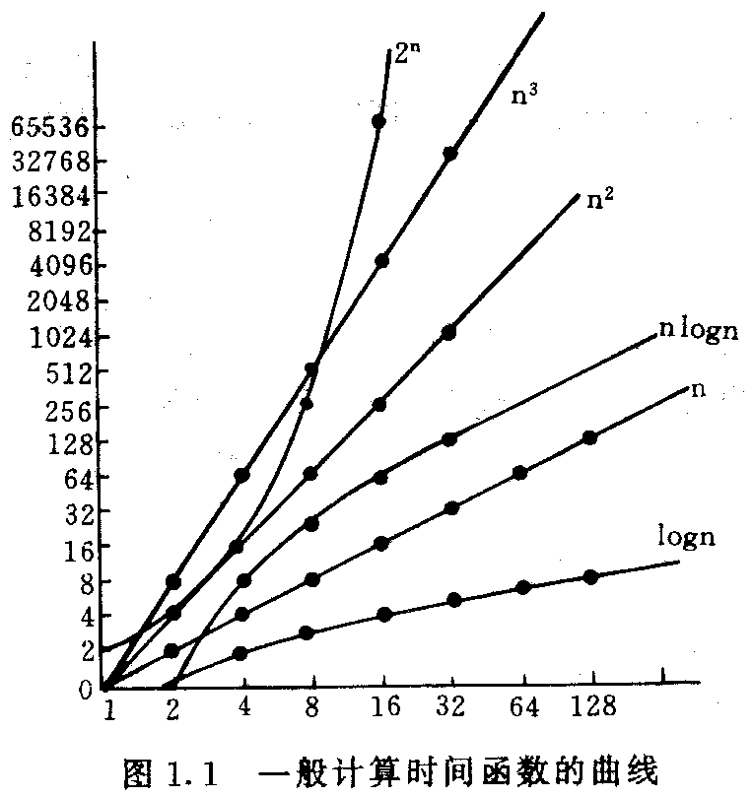
当n取值较大时，指数时间算法和多项式时间算法在计算时间上非常悬殊。
计算时间的典型函数曲线：
Notes:
横纵坐标都是对数的 log y : log n

Slide 27
对算法复杂性的一般认识
当数据集的规模很大时，要在现有的计算机系统上运行具有比Ο(nlogn)复杂度还高的算法是比较困难的。
指数时间算法只有在n取值非常小时才实用。
要想在顺序处理机上扩大所处理问题的规模，有效的途径是降低算法的计算复杂度，而不是（仅仅依靠）提高计算机的速度。
Notes:
非线性核的支持向量机因为有核矩阵，算法是O(n^2)的，到几万样本就很慢了
非线性核用随机傅里叶特征、nystrom插值等算法降低复杂度

Slide 28
3.3 标准记号与常用函数（自学）
需要熟悉一些常用的数学函数和记号
1. Monotonicity（单调性）
A function f(n) is monotonically increasing （单调递增） if m ≤ n implies f(m) ≤ f(n).
A function f(n) is monotonically decreasing （单调递减） if m ≤ n implies f(m) ≥ f(n).
A function f(n) is strictly increasing （严格递增）
if m < n implies f(m) < f(n)
A function f(n) is strictly decreasing （严格递减）
if m < n implies f(m) > f(n).

Slide 29


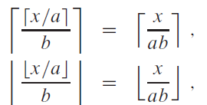
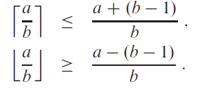
2. Floors and ceilings（向下取整和向上取整）
For all real x,
For any integer n,
for any real number x≥0 and integers a, b > 0,
Notes:
视时间上黑板
第二个分奇偶
第三个x = abq+r，a = bq + r

Slide 30

3. Modular arithmetic（模运算）
If (a mod n) = (b mod n), we write a ≡ b(mod n) and say that a is equivalent to b, modulo n(模n时a等价于b，a、b同余).
4. Polynomials（多项式）
Given a nonnegative integer d, a polynomial in n of degree d is a function p(n) of the form
where the constants a₀, a₁, … ,a_{d} are the coefficients of the polynomial and a_{d} ≠ 0.

Slide 31
A polynomial is asymptotically positive(渐进为正) if and only if a_{d} > 0.
For an asymptotically positive polynomial p(n) of degree d, we have p(n)=Θ(n^{d}).
f(n) is polynomially bounded (多项式有界) if f(n) =O(n^{k}) for some constant k.

Slide 32
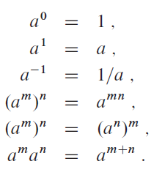

5. Exponentials（指数）
For all real a > 0, m, and n, we have the following identities:
For all real constants a and b such that a > 1,
  from which we can conclude that n^{b} = o(a^{n}).
  That is any exponential function with a base strictly greater than 1 grows faster than any polynomial function.

Slide 33
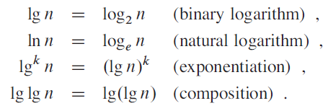
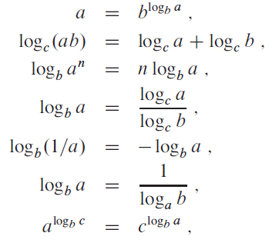
6. Logarithms（对数）
For all real a > 0, b > 0, c > 0, and n,
where, in each equation above, logarithm bases are not 1.

Slide 34
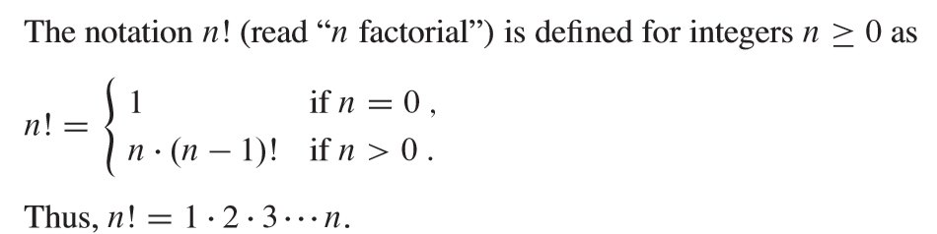

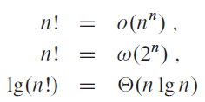
7. Factorials（阶乘）
A weak upper bound on the factorial function is n!≤n^{n}.
Stirling’s approximation(斯特林近似公式)
Can prove more：
Notes:
斯特林公式，这种公式是怎么来的，其实从n!的插值开始来的

Slide 35
课外阅读：
算法导论（3rd）：3.1渐进记号
其他小节自行阅读
作业：

